Slide 1


Análisis y Selección de Modelo Predictivo para Churn de Clientes
Presentación de resultados del proyecto de predicción de abandono de clientes para Telecom X, desarrollado para anticipar y reducir la tasa de cancelación de servicios.
Por: Miguel Ángel Toro Romo

Slide 2
Resumen Ejecutivo
Objetivo
Modelo Ganador
Beneficio Esperado
Construir un modelo de clasificación que prediga si un cliente abandonará los servicios de la compañía, basado en características sociodemográficas y servicios contratados.
RandomForest optimizado con 88.5% de recall para clase 1 y 68.5% de accuracy.
Una reducción del 25% en la tasa de abandono podría significar un incremento de ingresos de $950.000 anuales.

Slide 3

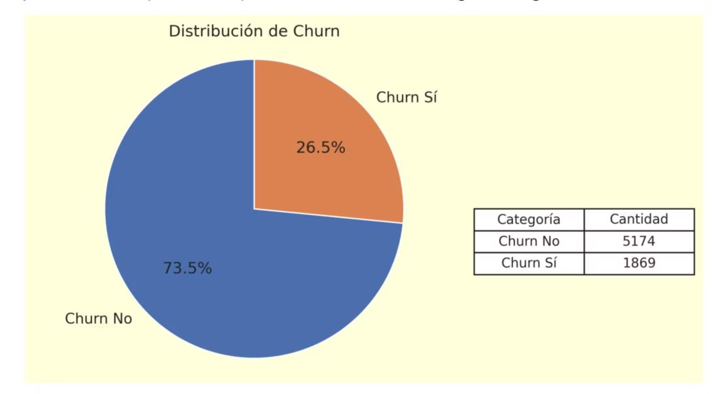
Contexto del Problema
Importancia del Churn
Ventaja Competitiva
Indicador clave de la salud del negocio
Anticiparse a la decisión de abandono permite crear estrategias personalizadas de retención antes de que los clientes decidan irse.
Pérdida de ingresos estables mensuales
Mayor costo de adquisición vs retención
El dataset muestra un desbalance importante entre las clases Churn Sí y Churn No.

Slide 4

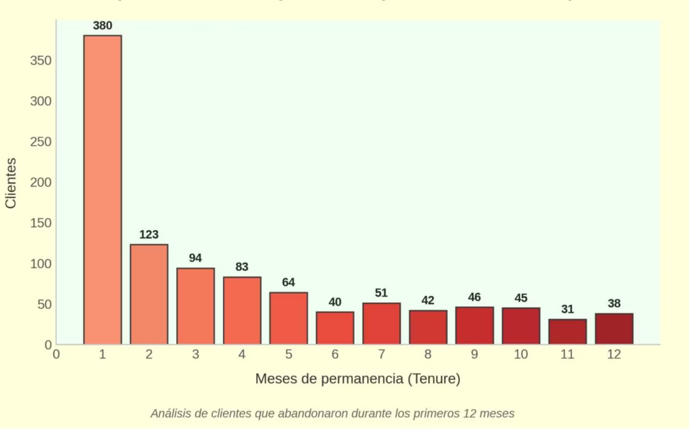

Comportamiento de Abandono
La mayor fuga de clientes se produce en los primeros 5 meses de permanencia, concentrándose en el primer mes una cantidad que más que triplica a la de los meses siguientes.
Este patrón sugiere que las estrategias de retención deben enfocarse especialmente en los primeros meses de la relación con el cliente.

Slide 5
Metodología Aplicada
Optimización y Validación
Algoritmos Evaluados
Optimización de hiperparámetros
Preprocesamiento
DecisionTreeClassifier
Eliminación de variables innecesarias (customerID, Charges.Monthly)
CatBoostClassifier
Métrica objetivo: recall clase 1
RandomForestClassifier
Validación con división train/test
Codificación de variables binarias y categóricas
Tratamiento del desbalanceo con RandomOverSampler

Slide 6
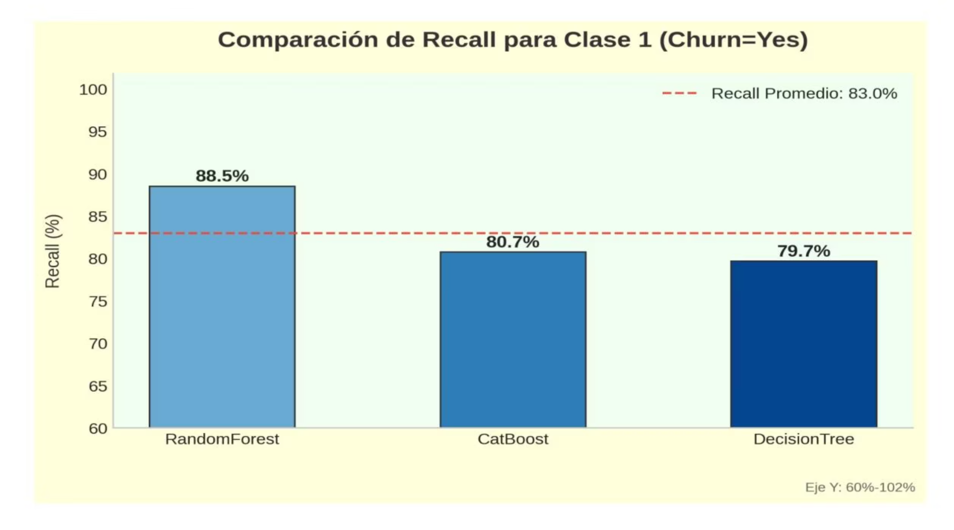
Comparativa de Modelos
Modelo
Accuracy
Precision_Clase_1
Recall_Clase_1
F1-Score_Clase_1
DecisionTree
72.69%
49.12%
79.68%
60.77%
CatBoost
75.44%
52.43%
80.75%
63.58%
RandomForest
68.49%
45.22%
88.50%
59.86%

Slide 7
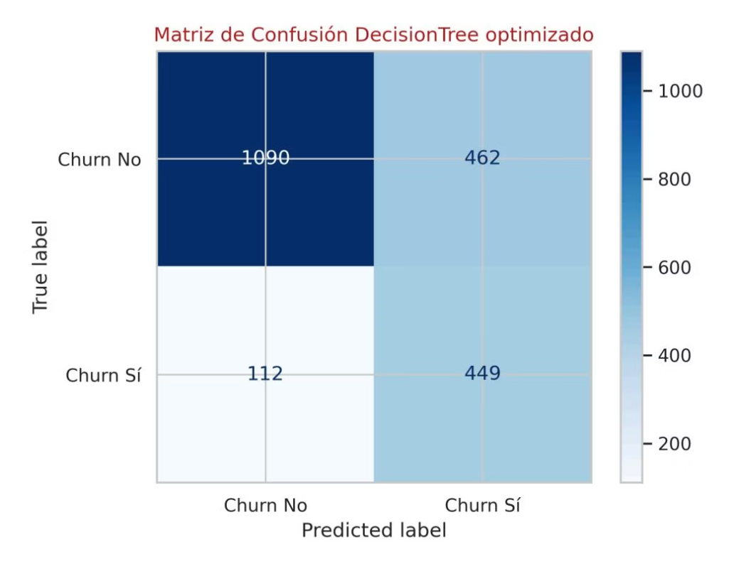
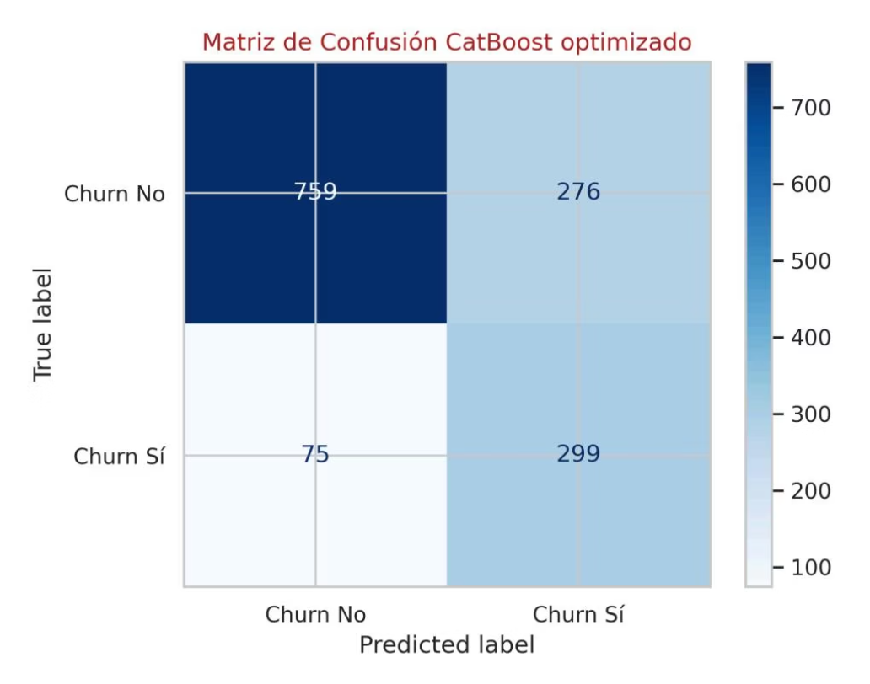
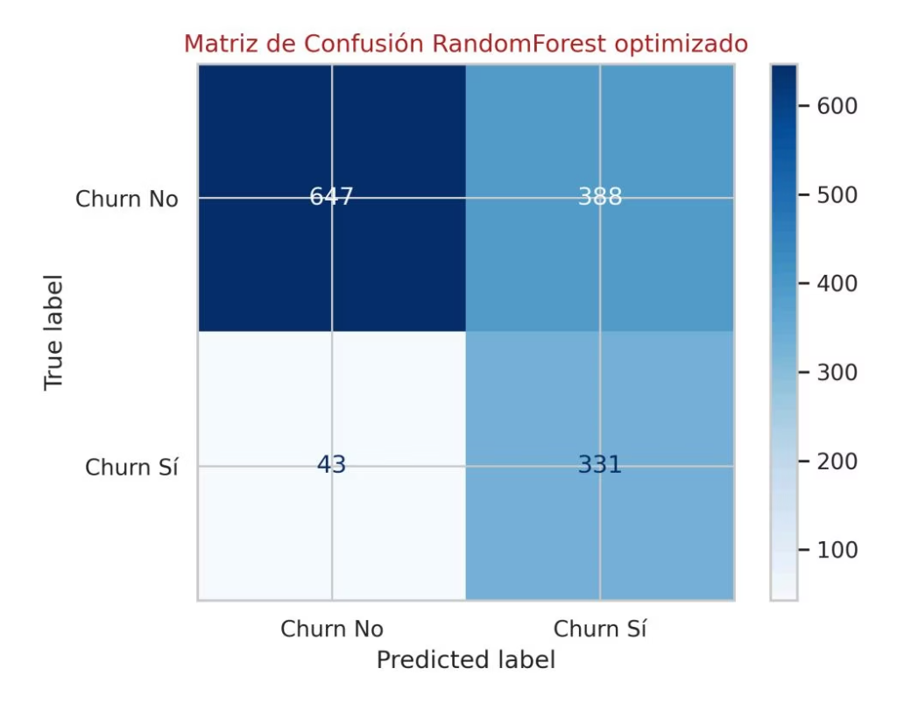
Matrices de Confusión
DecisionTree
CatBoost
RandomForest
RandomForest muestra el mejor desempeño en la detección de clientes que abandonarán (clase 1), aunque con mayor cantidad de falsos positivos.

Slide 8

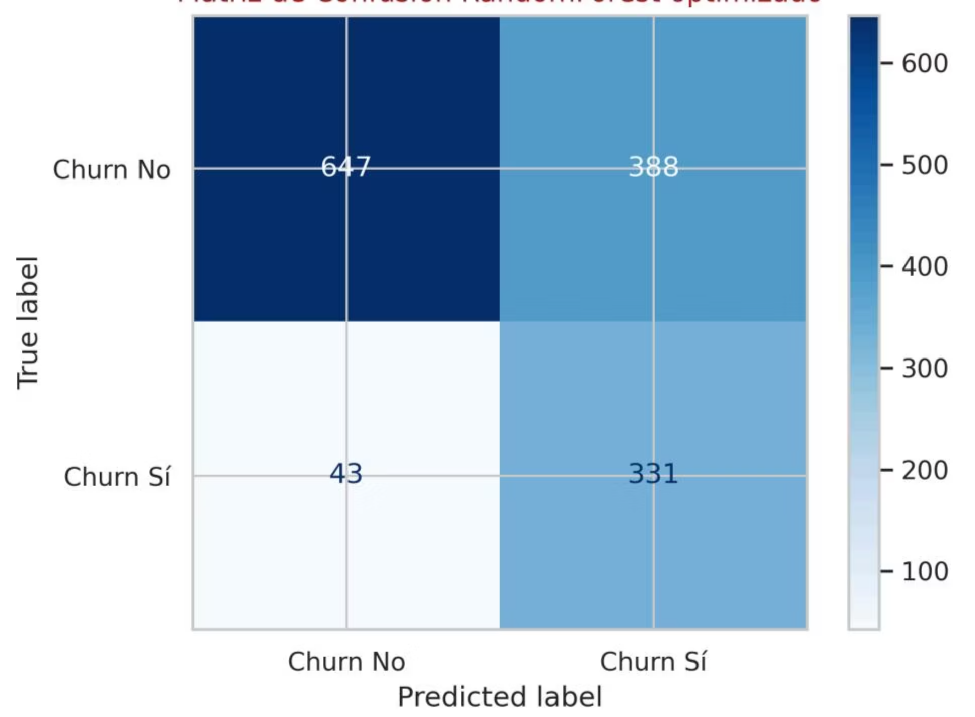
Modelo Seleccionado: RandomForest
Razones de selección
Mejor recall para la clase 1 (88.5%)
Capacidad para identificar correctamente a la mayoría de clientes que abandonarán
Permite enfocar esfuerzos de retención en el conjunto de interés
Matriz de confusión final
Parámetros optimizados:
n_estimators: 100
max_depth: 10
class_weight: {0: 1, 1: 3}

Slide 9
Limitaciones del Modelo
Desbalance de clases
Calidad de datos
A pesar de aplicar técnicas para mitigar la desproporción, el sesgo natural en los datos puede afectar la precisión para identificar la clase minoritaria.
El modelo está limitado por la exactitud y completitud de la información histórica disponible.
Variables limitadas
Riesgo de sobreajuste
Solo se consideran factores internos (contratos, servicios, facturación). Factores externos como competencia o economía no están modelados.
Posibilidad de que el modelo se ajuste demasiado a patrones específicos del conjunto de entrenamiento.

Slide 10
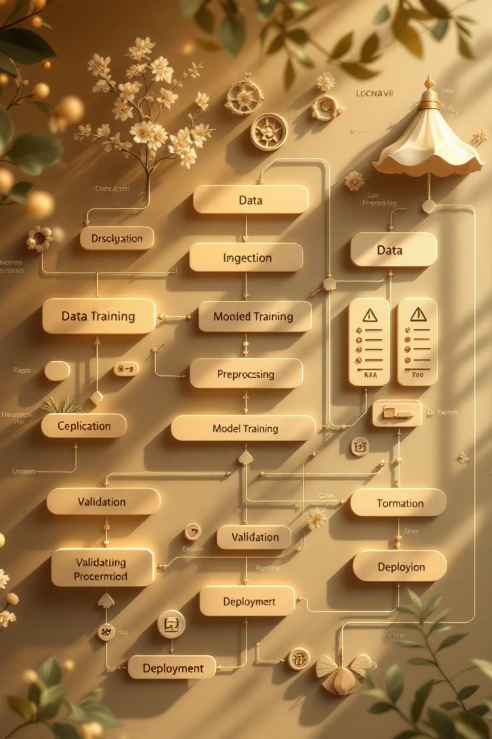




Consideraciones para Producción
Datos nuevos
Registros con la misma estructura del dataset original
Transformaciones
Eliminación de columnas, codificación binaria y One-Hot Encoding
Modelo RF
Ejecución del modelo sobre datos transformados
Predicción
Probabilidad de abandono o permanencia

